Slide 1
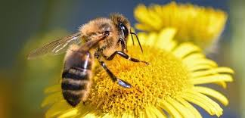
MEZINÁRODNÍ DEN VČEL

Slide 2
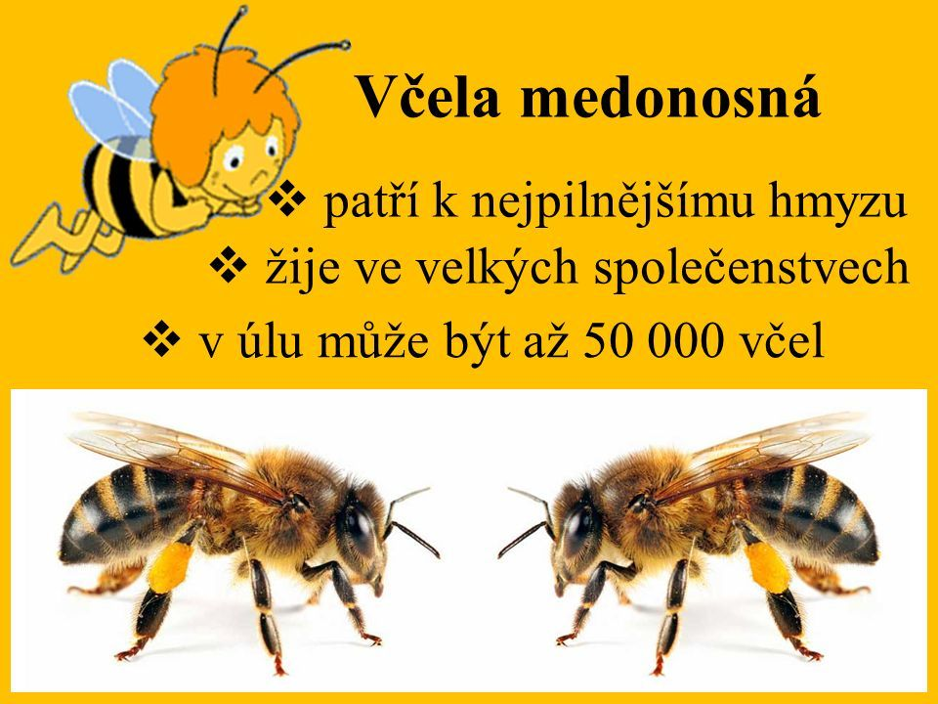

Slide 3
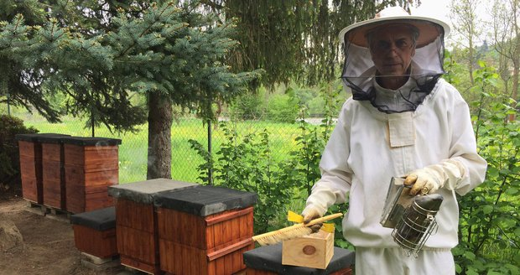
Jak se jmenuje člověk, který se o včely stará?

Slide 4
Jak se jmenuje člověk, který se o včely stará?
VČELAŘ

Slide 5
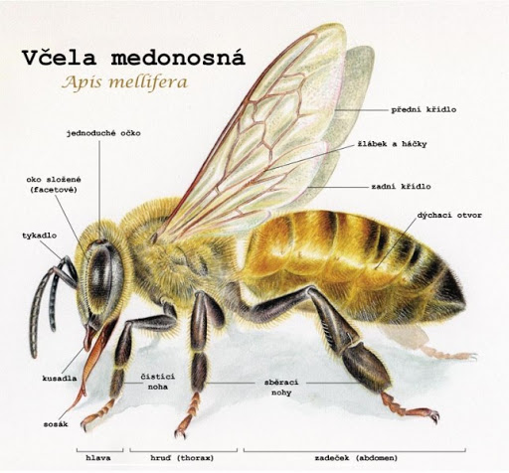
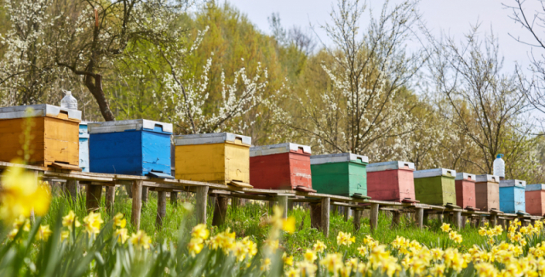
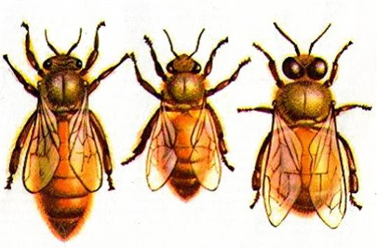
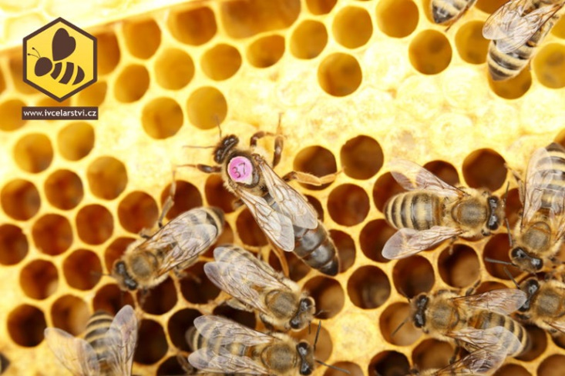
Kdo bydlí v úlu?

Slide 6

Kdo bydlí v úlu?
MATKA
DĚLNICE
TRUBEC

Slide 7
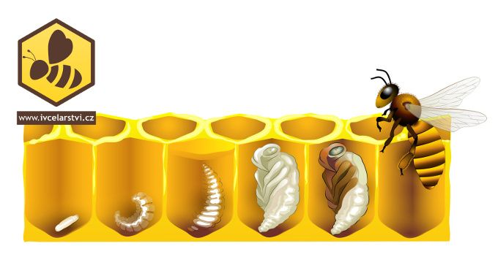
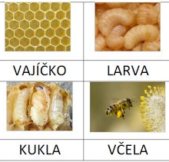
Jak se včela dostane na svět?

Slide 8
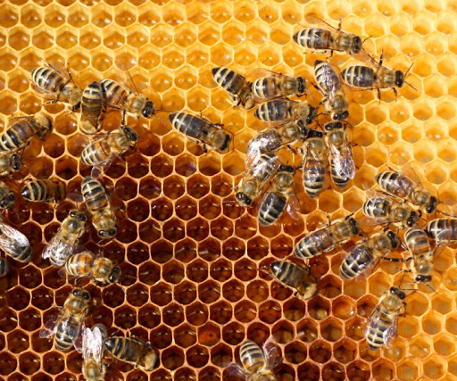
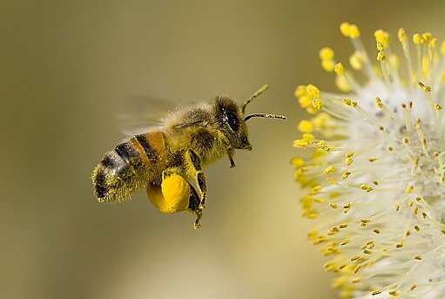
V úlu je celkem 20 včel, 8 trubců a 1 královna.
Kolik je tam včel dělnic?
Na louce je 18 květin, 14 již naše včelka navštívila,
kolik jí ještě zbývá opylovat?

